Slide 1
средство безопасной передачи и хранения информации в корпоративной среде
Выполнил: Исмагилов Булат Фиргатович
Учитель: Садриев Вячеслав Эдуардович

Slide 2
Актуальность
2024
Утечки результатов аудита SoftMall
2023
Утечка базы данных «Кордон РФ [2023]»
2025
Лишение доступа к документации Promobot

Slide 3
Функции проекта
Шифрованная передача сообщений SSL
RSA + AES-256
Контрольная строка
(“Человек посередине”)
Блокировка интерфейсов для внешних устройств
(Снятие дампов программы)
Шифрованное хранилище данных
Просмотр и изменение файлов без извлечения из хранилища
(Утечка не зашифрованных данных и несанкционированный доступ)
Удобный и понятный интерфейс

Slide 4
Аналоги
Контур.Толк
Система определения дипфейков
Видеозвонки
Кроссплатформенный
Нет системы безопасного хранения данных
Работает только на серверах компании
Главный аналог
eXpress
Компания может запустить сервер на своей машине
Кроссплатформенный
Видеозвонки
Нет системы безопасного хранения данных
Sqadus
Там.Там
Видеозвонки
Кроссплатформенный
Нет системы безопасного хранения данных
Работает только на серверах компании

Slide 5
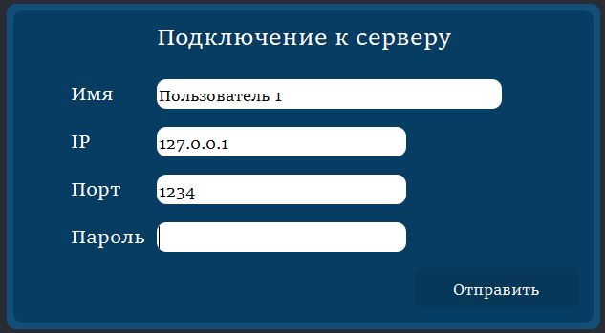

Slide 6
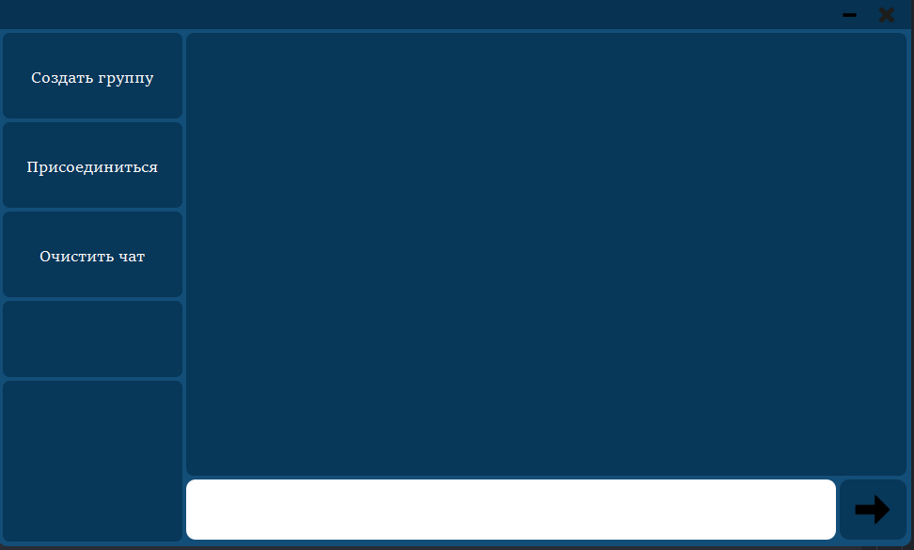

Slide 7
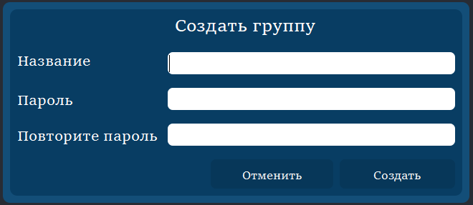

Slide 8
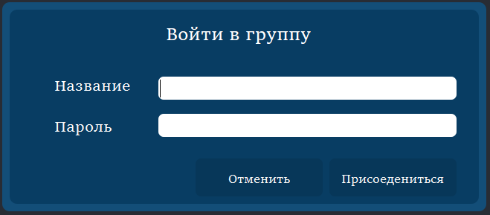

Slide 9
средство безопасной передачи и хранения информации в корпоративной среде
Выполнил: Исмагилов Булат Фиргатович
Учитель: Садриев Вячеслав Эдуардович

